Slide 1
C언어 프로그래밍
입력과 출력

Slide 2
변수와 상수
프로그램을 작성하다 보면 데이터를 표현하고 저장하는 작업이 자주 발생합니다.
데이터를 저장하고 표현하기위해 필요한 것이 변수와 상수 입니다.

Slide 3
상수
상수 : 수나 문자와 같은 값 자체.
→정수 상수 : -75, 0, 999, 37
→실수 상수 : 3.14, 15.365
→문자 상수 : ‘a’~’z’, ‘@’, ‘*’

Slide 4
변수
어떠한 값을 저장하기 위한 그릇.
변수의 값은 계속 변할 수 있음.

Slide 5
자료형
C언어의 자료형에는
int(4byte), char, float. double 등이 있다.

Slide 6
변수 선언방법
자료형 + 변수명(식별자)
1. 변수의 이름은 알파벳, 숫자, 언더바(_)로만 구성해야 합니다.
2. 대소문자를 구분합니다. (number과 Number은 다른 변수입니다.)
3. 변수 이름의 첫글자는 숫자로 시작할 수 없습니다.
4. 변수 이름에 공백을 포함할 수 없습니다.
5. 예약어(키워드)를 사용할 수 없습니다. (int, main 등)

Slide 7
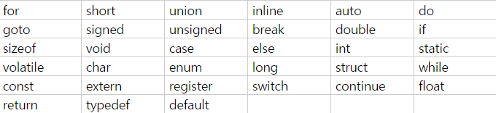
예약어

Slide 8
변수명 예시
int a b; ← 불가 , 공백사용불가
int 3a; ← 불가, 첫 글자에 숫자사용불가
올바른 변수명
int yangji;
int yang_ji;

Slide 9
변수에 값 할당하기
A라는 변수에 정수 6 이라는 값을 넣고 싶다?
1) int A = 6; 또는
2) int A;
A = 6;
C라는 변수에 문자 B를 넣고 싶다?
char C = ‘B’;
char C;
C = ‘B’;

Slide 10
변환문자(서식지정자)를 이용한 printf문 출력
변환 문자를 사용한 출력 예제
Printf(“1”); → 출력 결과 : 1
Printf(“%d”, 1); → 출력 결과 : 1
printf(“%d %d”, 1, 4) → 출력 결과 : 1 4
printf(“%c”, ‘A’) → 출력 결과 : A

Slide 11
변환 문자(서식 지정자)
int → %d
long → %ld
float → %f
char → %c
double → %lf

Slide 12
변수를 printf에 출력하기
6을 출력하는 예제
int A;
A = 6;
printf(“%d”, A);

Slide 13
scanf() : 사용자로부터 입력받기
scanf(“변환문자” ,&변수)
예제
int a;
scanf(“%d”, &a); ← 키보드에서 5를 누르고 엔터입력
printf(“%d” , a);
➔ 5

Slide 14
scanf 예제 1
int a, b;
scanf(“%d %d”, &a, &b); ← 5누르고 스페이스바 6을 누르고 엔터입력
printf(“%d에 1을 더한 수는? %d” , a, b);
→ 5에 1을 더한 수는 6

Slide 15
scanf 예제 2
주민등록번호 입력받는 프로그램.
#include <stdio.h>
int main(void){
int a, b;
scanf(“%d-%d”, &a, &b); ← 991017-1234567 입력
printf(“앞자리는 %d이고 \n뒷자리는 %d입니다.” , a, b);
return 0;
}
앞자리는 991017이고
뒷자리는 1234567입니다.

Slide 16
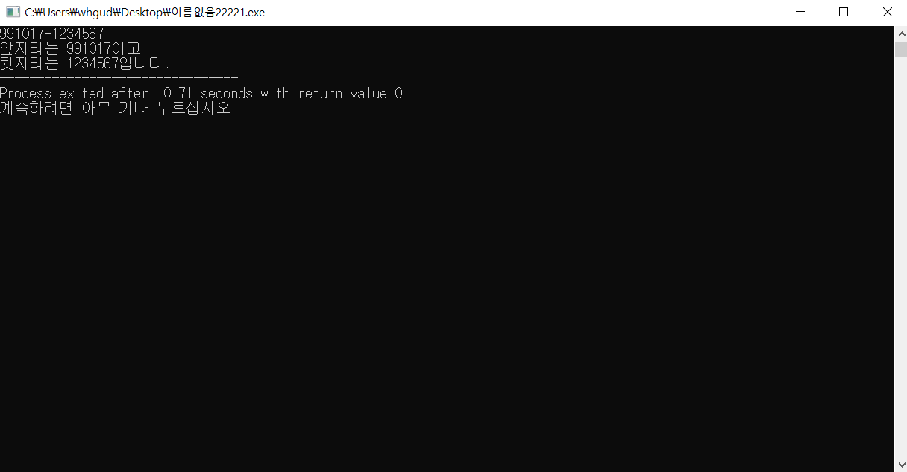

Slide 17
변수와 상수 : p.89~98
printf()와 scanf() : p.109~120

